Slide 1

YummYummY
Веб-приложение для просмотра рецептов блюд
Участники:
Бакулин А. Ю.
Бородин Н. А.
Пупыкин А. Н.

Slide 2
Распределение ролей в команде

Slide 3



Актуальность
Хранение собственных рецептов
Отказ от бумаги
Доступ через Интернет

Slide 4
Постановка задачи
С точки зрения клиента:
Доступ к базе рецептов через Глобальную Сеть Интернет
Просмотр базы рецептов блюд
Отказ от бумажных носителей для хранения и просмотра рецептов
С точки зрения создателей:
Формирование базы рецептов блюд
Создание веб-сервиса для просмотра рецептов блюд

Slide 5



Анализ предметной области

Slide 6



Стек технологий

Slide 7
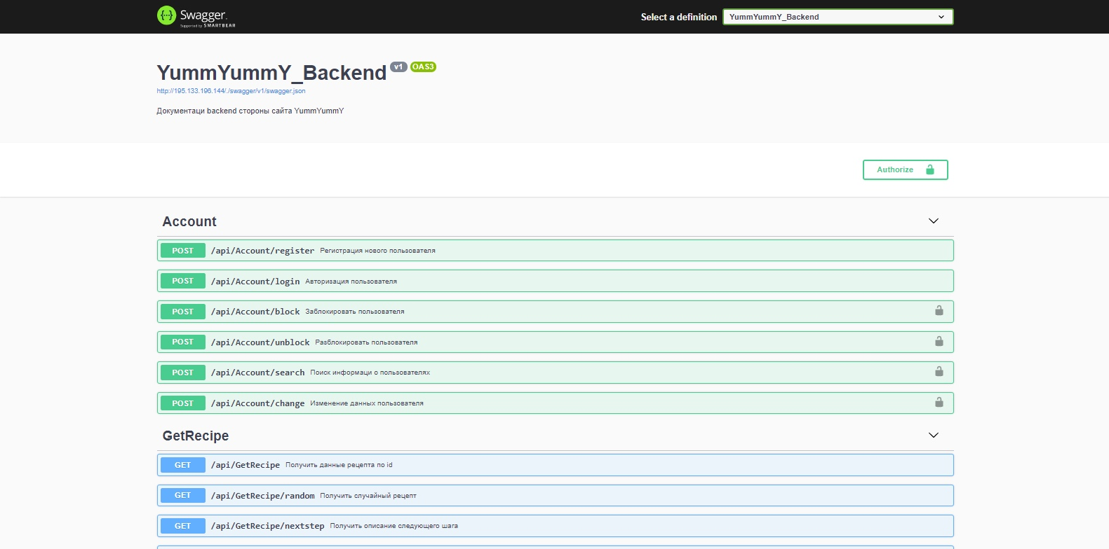

Стек технологий Документация Swagger

Slide 8
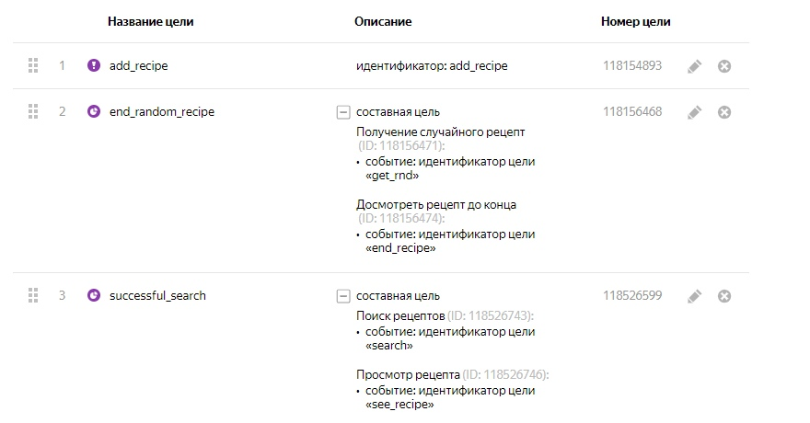

Стек технологий Яндекс.Метрика

Slide 9
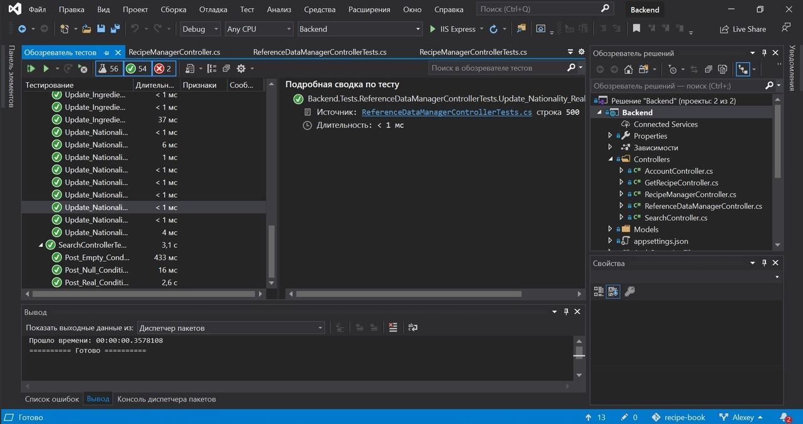

Тестирование Unit-тесты

Slide 10

Тестирование UI-тесты
В ходе разработки фронтенда при реализации очередной страницы приложения проводился UI-тест участниками, которые не участвовали в её разработке

Slide 11
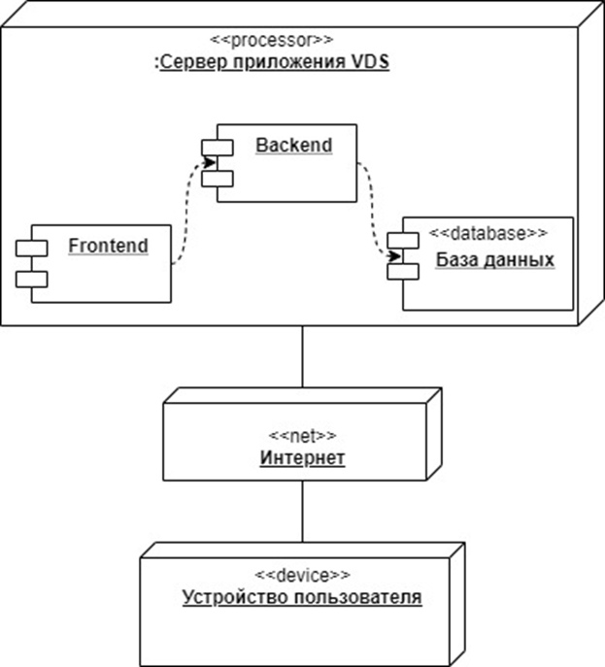
Схема развертывания

Slide 12
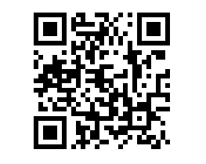
Реализация Ссылка на приложение

Slide 13
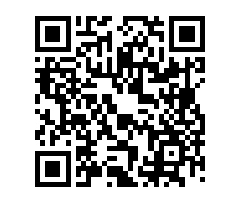
Реализация Демо-видео работы приложения (youtube)

Slide 14
Заключение
В ходе выполнения курсового проекта нам удалось реализовать работающее приложение, удовлетворяющее требованиям, которые были поставлены при составлении Технического задания, а также достигнуты цели, поставленные перед создателями Системы при составлении Технического задания.

Slide 15
Заключение Дальнейшие планы
Привлечение известных поваров, которые добавят свои собственные рецепты
Кооперация с ресторанами и кафе, где готовят блюда из базы данных рецептов
Кооперация с курьерской службой доставки продуктов

